Slide 1
Konceptualizace konfliktu
Lucie Konečná
BSSn4451 Konceptualizace konfliktu a terorismu
26/9/2023

Slide 2
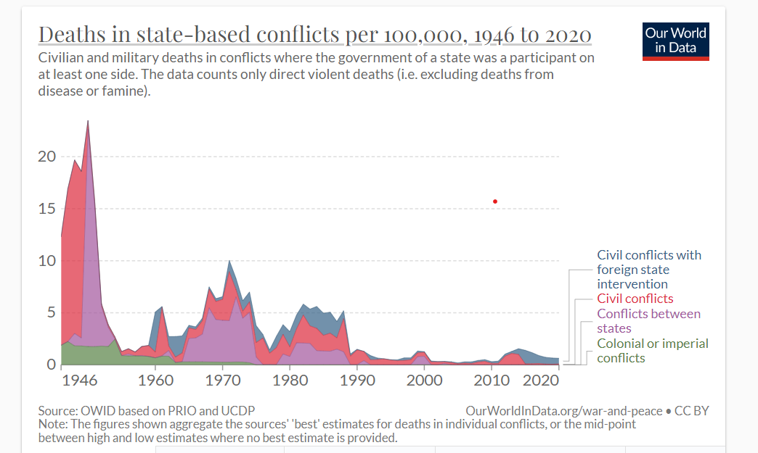
Uvedení do problematiky
UCDP
HIIK

Slide 3
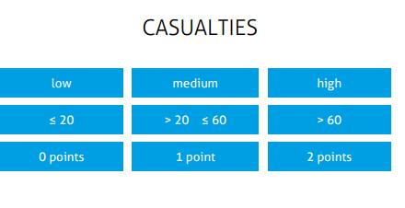
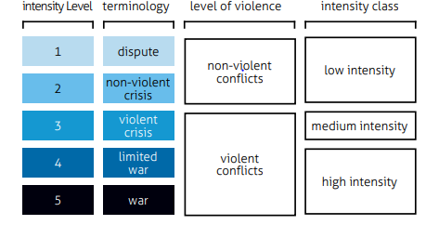
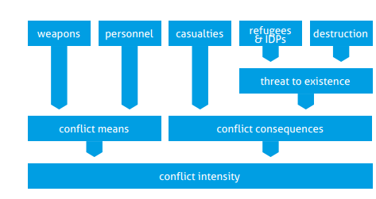
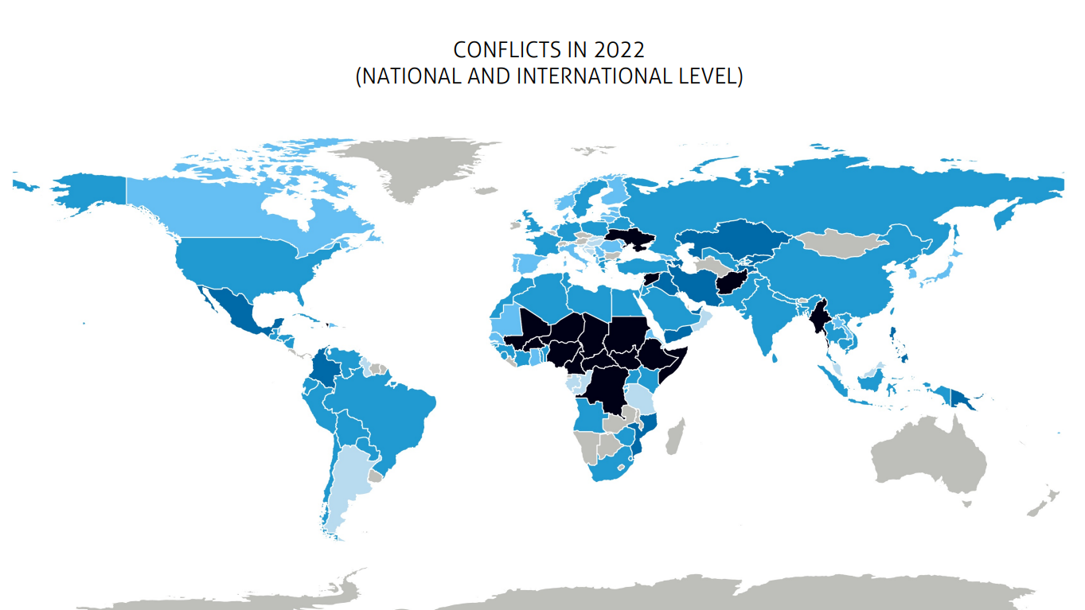
HIIK

Slide 4
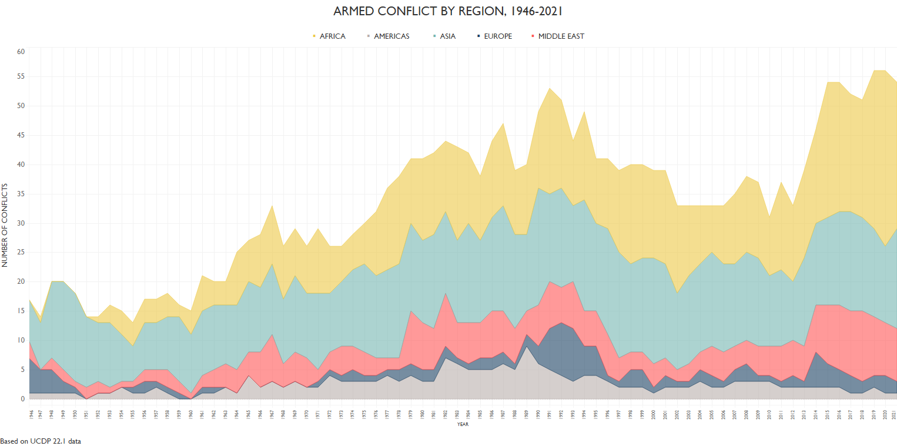
Uvedení do problematiky

Slide 5
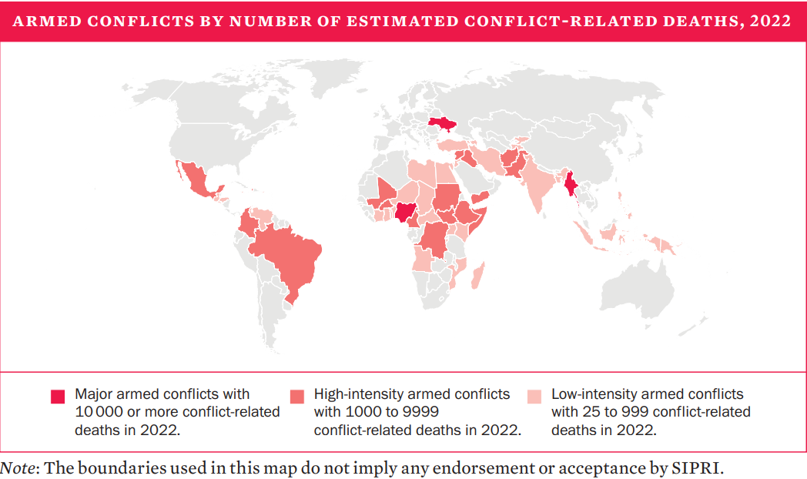

Slide 6
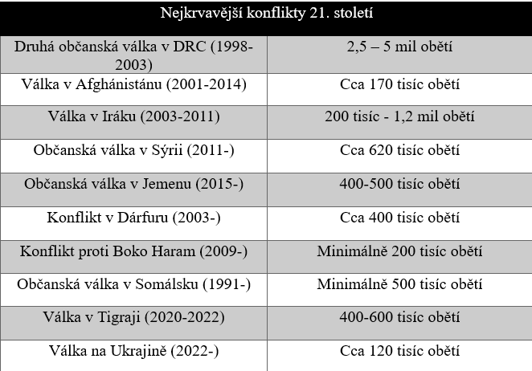
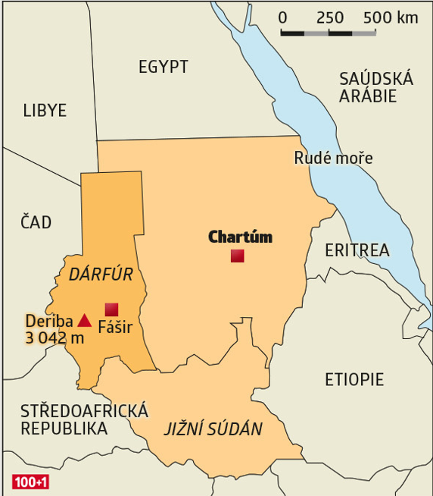
Statistický přehled

Slide 7
Definice konfliktu
Konflikt: Sociální situace, kdy v tomtéž okamžiku minimálně dva aktéři usilují o získání téhož statku, kterého není dostatek pro uspokojení poptávky všech aktérů (Waisová 2005: 35).
Politický konflikt: střet překrývajících se hodnot a témat (nezávislost, hranice, přístup k moci) mezi min. dvěma aktéry (státy, skupiny států, organizace), kteří jsou rozhodnuti prosazovat svůj zájem. „Jedna ze stran musí být stát“ (Waisová 2005: 36).
Ozbrojený konflikt: politický konflikt (v rámci politicko-vědní disciplíny), během nějž bylo alespoň jednou stranou použito ozbrojené násilí.
Co musí být přítomno u konfliktu?

Slide 8
Válka – Co je to válka?
Ozbrojený konflikt za použití kolektivního násilí.
Sun Tzu (Umění války): válka je největší věcí státu, je místem života a smrti, je cestou k přežití a zkáze.
Carl von Clausewitz: válka jako pokračování politiky jinými prostředky, nástrojem politiky.
Hedley Bull: válka je organizované násilí vykonávané politickými jednotkami proti sobě navzájem.
Nejednotnost definice, splnění kvantitativních a kvalitativních kritérií.
Vymezení podle Smolík, Šmíd a kol. a Holsti.

Slide 9
Válka – Co je to válka?
Kvantitativní vymezení – konflikt nízké, střední a vysoké intenzity (válka).
Typologie válek
Občanská válka - vnitrostátní konflikt mezi dvěma a více aktéry (jeden z nich je stát).
Kvantitativní a kvalitativní kritéria OS – 4 základní kritéria.
Předpoklady pro vznik občanské války (Snyder, Walter).

Slide 10
Krize
Krize: Situace vážného, ale ne vždy transparentního narušení fungování určitého systému či jeho části, spojená s potřebou adekvátního rozhodnutí a řešení (Hlaváč 2002: 108).

Slide 11
Typologie konfliktů
Mollerova typologie konfliktu.
Transnacionalizace konfliktu – způsoby.
TYPY | MEZINÁRODNÍ | TRANSNAC. | VNITROSTÁTNÍ | MEZILIDSKÉ
NÁSILNÉ | Válka, studená válka, ostatní ozbrojené konflikty | Vojenská intervence, podpora ozbrojených povstalců | Občanské války, ozbrojená povstání, genocida | Násilí na ženách, zneužívání dětí, vražda, násilné tretsné činy
NENÁSILNÉ | Politické spory, hospodářské války | Sankce, diplomacie | Politický boj | Slovní spory, diskriminace

Slide 12
Typologie konfliktů
Podle umístění (geografické roviny): mezinárodní, transnacionální, vnitrostátní, či mezilidské.
Podle použitých prostředků: násilné, nenásilné (ozbrojené, neozbrojené).
Podle příčin: teritoriální, mocenské, konstituční, ideologické, ekonomické atd.
Podle síly/intenzity
- konflikt nízké, střední a nebo vysoké intenzity (válka)
- latentní -- krize -- vážné krize – válka
- Walter Kemp rozlišuje další typy konfliktů – etablované, sporadické a horké konflikty
5) Podle aktérů – nestátní, vnitrostátní a mezistátní.

Slide 13
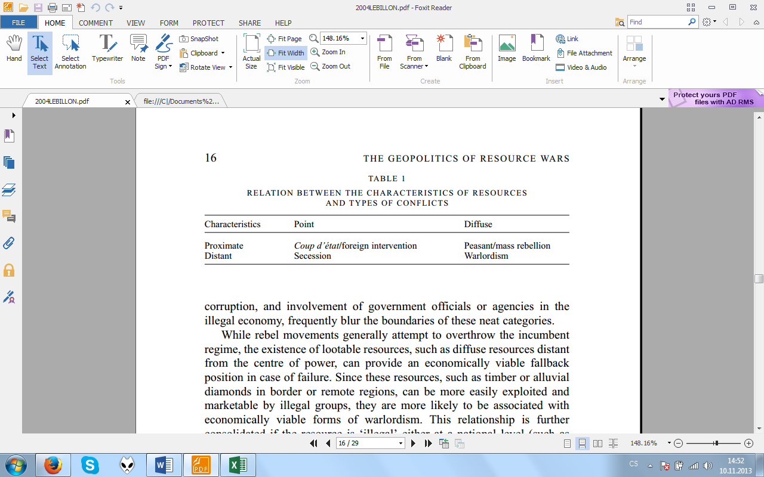
Příčiny konfliktů
Greed vs. Grievance x konflikt hodnot vs. konflikt zájmů.
Kimberleyský proces - https://www.celnisprava.cz/cz/evropska-unie/kimberleysky-proces/Stranky/seznam-ucastniku-kimberleyskeho-procesu.aspx

Slide 14
Příčiny konfliktů
Collier a jeho příčiny konfliktu:
  1) vyjádření starých křivd, jichž se na sobě dané skupiny dopouštěly
  2) ekonomická nerovnost a následná frustrace
  3) slabá právní ochrana či slabé dodržování práva
  4) neadekvátní ekonomická politika vlády
Rupeshinge:
  1) konflikty o zdroje a suroviny
  2) konflikty o nadvládu a moc
  3) ideologické konflikty
  4) identitární konflikty

Slide 15
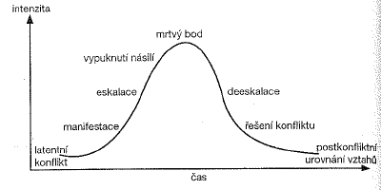
Dynamika konfliktů

Slide 16
Nejčastější druhy řešení konfliktů
Nejčastější formy:
Strany konfliktu změní priority své politiky
Rozdělení statku
Obchod „kus za kus“
Sdílená kontrola
Přenechání kontroly třetí straně
Volba mechanismu třetí stranou
Ponechání konfliktu svému osudu, odsunutí do pozadí
Donucení třetí stranou

Slide 17

Pasti konfliktů (a rozvoje)
Past konfliktu.
Past přírodních zdrojů.
Past vnitrozemského státu se špatnými sousedy.
Past špatné vlády.

Slide 18
Zamrznutí konfliktů tzv. Frozen conflicts
2 druhy konfliktů:
  a) Nacionálně-separatistické konflikty, kdy separatisté vytvářejí kvazi/de facto stát a usilují o nezávislost na mezinárodně uznávaném státě.
  b) Mezivládní konflikt o sporná území, který eskaluje po dlouhých obdobích klidu.
Pět znaků charakterizujících zamrzlé konflikty: žádné dlouhodobé násilí velkého rozsahu, násilí může kdykoliv eskalovat, příměří bez uzavření dohody, teritorialita, trvají desítky let.
Faktory mající vliv na zamrznutí konfliktu.

Slide 19
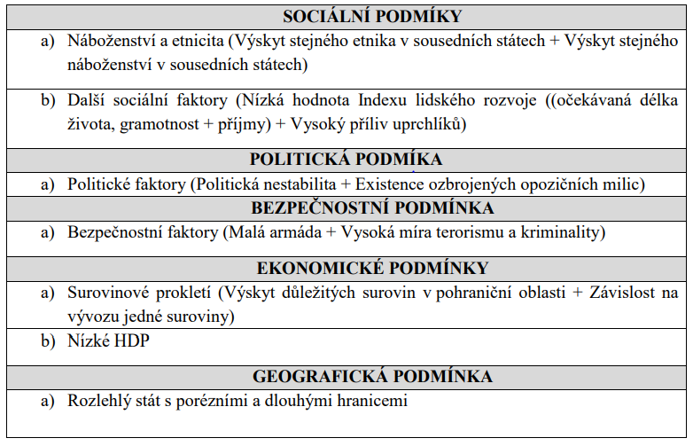
Přelévání tzv. Spillover efekt konfliktů
Spillover konfliktů vs. Spillover hrozeb.
Spillover efekt vs. Difuze konfliktů.
„Spillover efekt je jev, během kterého se konflikt přelévá z jednoho státu do státu sousedního. Do konfliktu v sousedním státě jsou zapojeni někteří aktéři z konfliktu původního a zároveň dochází ke kooperaci těchto aktérů s aktéry místními. Toto přelévání rovněž vykazuje časovou kontinuitu.“

Slide 20
Děkuji za pozornost

